Slide 1

Тема уроку: РМ Усний твір у публіцистичному стилі мовлення на морально-етичну тему (за складним планом)

Slide 2


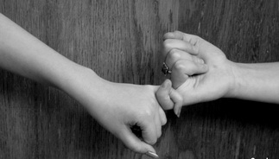
Мета: вдосконалювати вміння учнів підпорядковувати висловлювання темі та меті спілкування, подати відомості про мораль та етику, повторити основні ознаки публіцистичного стилю, збагачувати словниковий запас учнів;
розвивати уяву, логічне й образне мислення, бажання прощати;
виховувати повагу до загальнолюдських моральних цінностей.

Slide 3
Тип уроку: урок розвитку зв'язного мовлення, урок пошуку істини
Обладнання: відео "Отче наш", презентація, вислови про прощення на картках
Методи і прийоми: асоціативний кущ, сенкан, мозаїка,міні-диспут, робота в групах
Міжпредметні зв'язки: українська література, основи християнської етики, історія

Slide 4

- Чи згодні ви з таким висловлюванням? (Думки учнів)
ІІ. Оголошення теми та мети уроку
(Запис теми у зошит)
Епіграф уроку:
Найголовніше - навчитися прощати ... Лише та людина є сильною,яка здатна прощати слабкість інших

Slide 5
ІІІ. Актуалізація мовленнєвознавчих понять
1. Бесіда
- Які ви знаєте стилі мовлення ?
-В якій галузі людської діяльності використовується кожен з них?

Slide 6
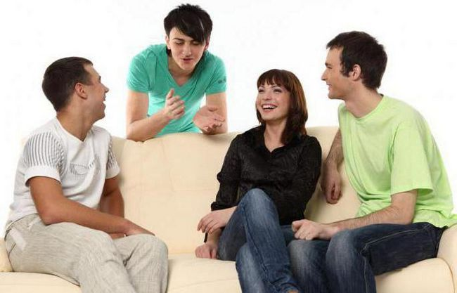
Розмовний стиль використовується у побуті

Slide 7
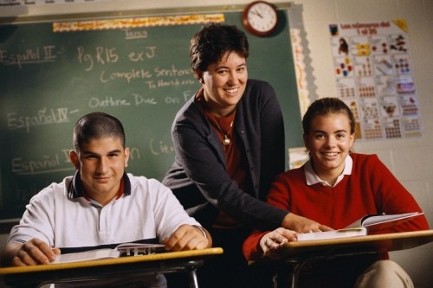
Науковий - у науці і техніці

Slide 8
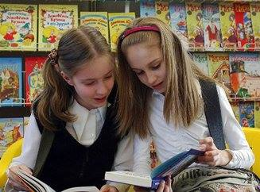
Художній – у текстах художньої літератури

Slide 9

Публіцистичний – у суспільно-політичному житті

Slide 10

Офіційно-діловий – в офіційних службових стосунках

Slide 11
Основні ознаки публіцистичного стилю:
поєднання логічності доказів
орієнтація на широкий загал
використання художніх засобів

Slide 12
Мета стилю:
впливати на читача і слухача, переконувати

Slide 13
Типи мовлення
РОЗДУМ
ОПИС
РОЗПО-ВІДЬ

Slide 14
Твір – роздум
Теза ( думка, яка доводиться)
аргумент (докази)
висновок)

Slide 15
Словникова робота
Мораль
Етика –
система поглядів, уявлень і оцінок, що регулюють поведінку людей.
наука, що вивчає мораль
форма поведінки, сукупність моральних правил певної групи людей.

Slide 16
ІV. Сприйняття й засвоєння учнями навчального матеріалу.
Прощення - поблажливість до кого-небудь, скасування кари; помилування (Академічний тлумачний словник)
Прощення означає, що ми у своєму серці не тримаємо зла або образи на того, хто завдав нам болю або незручностей.
Простити – означає не дозволити образі і жодній формі злості визначати наше відношення до того, хто завдав нам болю.

Slide 17

У Біблії сказано: «Не поспішай ображатись, бо образа є ознакою безглуздого» (Ек.7:9)

Slide 18
Творче спостереження публіцистичного тексту з елементами аналізу
Прочитати текст. Довести належність до публіцистичного стилю.
Як правило, не буває диму без вогню. Люди, навіть бажаючи добра, можуть дуже сильно образити. Це часто призводить до конфліктів. Але конфлікти можуть бути із різних ситуацій: через нездужання, втому і так далі. Ось тому потрібно навчитися прощати.
Пробачити людину не так то просто, тому якщо ви дуже довго збирали на людину зло, розробляли плани, щоб помститися, дуже важко відмовитися від цього. Навчитися прощати - велика мудрість. Адже коли ви навчитеся прощати, то й на душі стане легше.
Тому потрібно вирішити, що ж треба для початку. По-перше, усвідомити причину конфлікту. Для цього необхідно все обдумати в спокійній обстановці. Адже під час сварки все сприймається більш серйозно, а якщо розібратися, то насправді причина не така вже й критична і навіть іноді може викликати сміх.
Вмійте пропускати свій негатив через себе. Найголовніше - не ображатися на інших людей, часом і не замішаних в цьому. Краще спрямувати свою енергію на перегляд улюбленої передачі, подумати про щось приємне, сходити на прогулянку, подихати свіжим повітрям і так далі.
Так само потрібно розібратися в собі і в своїх почуттях. Постаратися втихомирити свій запал у себе в душі, не тримати образу. Звичайно, треба думати не тільки про себе, але й про свого кривдника. Постарайтеся зрозуміти, чому все це він затіяв, може бути, що у нього не було іншого виходу.
Не треба боятися першим просити прощення. Адже часто той, на кого ви тримаєте зло, близька для вас людина. Якби він був абсолютно чужим, то ви б давно забули про все, що сталося. І пам'ятайте: краще пробачити, ніж помститися.
Виділіть ключові слова. Запишіть їх

Slide 19
Антонімічна хвилинка
Доберіть до поданих слів антоніми:
Негатив
Кривдник
Образа
примирення
доброзич-ливець
позитив
Добро
Конфлікт
Любов
зло
компроміс
ненависть

Slide 20
Синонімічна хвилинка
Доберіть до поданих слів синоніми
ПРОЩЕННЯ
розуміння
смиренність
радість
ЗАДОВОЛЕННЯ
ЗАХОПЛЕННЯ
подяка
щастя
РОЗРАДА

Slide 21
ОБРАЗА
КРИВДА
ЗНЕВАГА
НЕНАВИСТЬ
ЗЛОБА

Slide 22
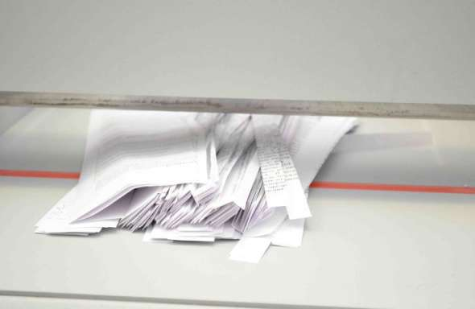
Мозаїка
Робота в парах: із записаних на окремих папірцях слів скласти вислів, пояснити його
Потім можна застосувати у творі

Slide 23
«Хто мстить іноді шкодує про скоєне; той, хто прощає, ніколи не шкодує про це. » (А.Дюма)
«Люди, які не відчувають до себе любові, як правило не вміють прощати.» (Луїза Хей)
«Хочеш порадіти мить — помстися, хочеш радіти все життя — прости.» (Шуберт)
Мстивість — це невміння пробачити самому собі чужі помилки.
«Прощення, що йде від серця, перетворює нещасливе минуле в щасливе майбутнє.» (В.Лууле)
Образити і ображатися може кожен, але просити прощення і прощати - не кожному дано.
Зрозуміє не той, хто багато бачив, а той, хто багато втратив.
Простить не той, хто не образив, а той, хто багато прощав!
У наш час люди можуть придумати цілу промову, що б виправдати себе. Зате не можуть сказати просту фразу: "Пробач, я був (а) не прав (а).
Помиляється кожен, визнає помилку - гідний, просить прощення - мужній, відновлює відносини - сильний.
Прощення - найкращі ліки від болю. ...

Slide 24
Добрі поради
Що допоможе прощати?
Пам’ятайте, що означає прощати. Прощення не означає дивитись крізь пальці на провину чи робити вигляд, ніби нічого не сталося. Простити означає просто «відпустити» образу.
Усвідомте, який пожиток приносить прощення. Якщо ви позбудетесь гніву та образи, це позитивно вплине на ваше здоров’я, допоможе вам зберігати спокій і відчувати більше радості. А щонайважливіше, коли ви прощаєте інших, Бог прощатиме і вам
Будьте співчутливі. Ми всі недосконалі . Кожен з нас цінує, коли хтось пробачає наші помилки. Тому ми теж повинні вибачати провини інших
Будьте розсудливі. Якщо підстава для образи є незначною, варто послухатись біблійної поради: «Продовжуйте терпіти... одне одного»
Дійте швидко. Не дозволяйте гніву розпалитися і постарайтесь якомога швидше позбутися образи

Slide 25
Сенкан до слова "прощення
ЗМІСТ СЕНКАНУ:
1. Іменник (тема).
2. Два прикметники (яке воно?)
3.Три дієслова (що воно робить?)
4. Фраза-висновок з чотирьох слів.
5. Іменник-синонім до теми.
Прощення
Важливе, обов'язкове
Заспокоює,врівноважує, оздоровлює
Хочу навчитися всіх прощати
Любов

Slide 26
Асоціативний кущ до слова "прощення"
БЛИЖНІМ
ПОЛЕГШЕННЯ
УСМІШКА
НАГОРОДА
ПРОЩЕННЯ
ЩАСТЯ
ВІДПУЩЕННЯ
СМИРЕННЯ
ВОРОГІВ

Slide 27
Робота з домашнім робочим матеріалом:
І група - з української літератури
ІІІ група - з історії або життя
ІІ група - з Біблії

Slide 28


«Наталка Полтавка» І.Котляревського
Петро пробачив Наталці, що не дочекалася його . Більше того – віддав всі свої заощадження, щоб возний не дорікав коханій бідністю

Slide 29
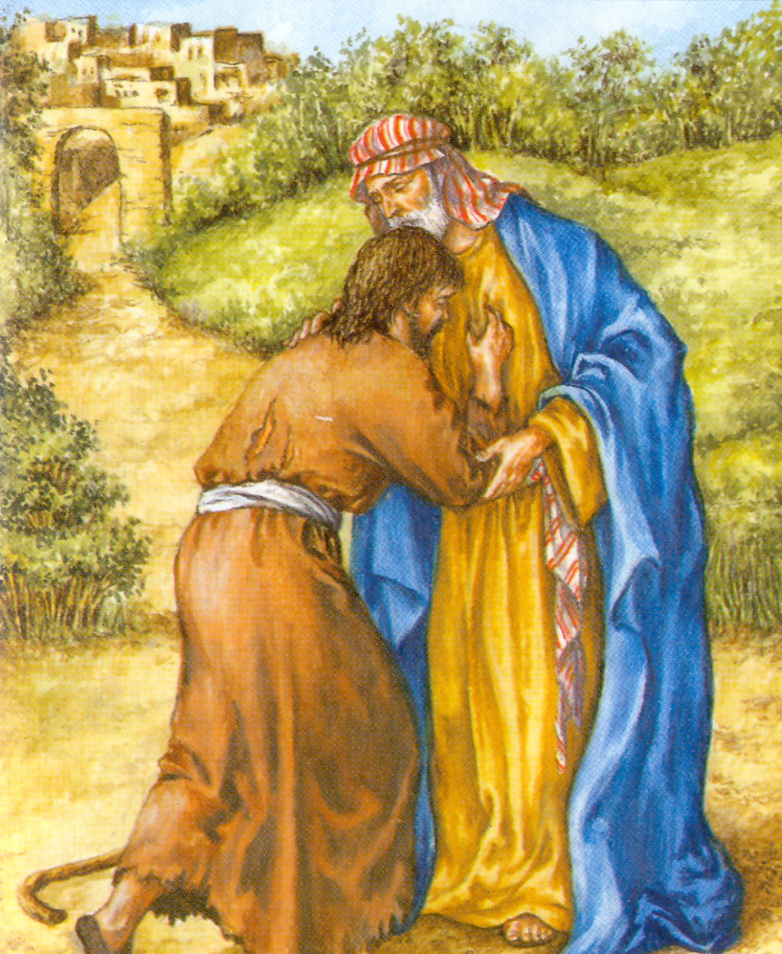
Притча про блудного сина
Батько щиро прощає свого сина, який , покинувши його, розтрачає весь маєток.
Так само і Бог простить кожного, хто навернеться і покається у гріхах

Slide 30
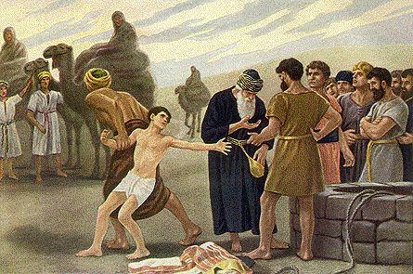
Історія про Йосипа
Йосип прощає своїм братам, які продали його в рабство через заздрість (бо батько любив наймолодшого Йосипа найбільше). Коли ж став правителем Єгипту, радо допоміг усім братам

Slide 31
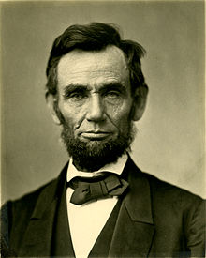
З життя Авраама Лінкольна
, Видатний президент Америки, своє спілкування з людьми Авраам Лінкольн будував таким чином, що не тільки не уникав спілкування з неприємними людьми, але й відповідав на неприязнь до себе людяним ставленням. Так у розпалі передвиборчої боротьби за президентство А.Лінкольн зіштовхнувся з дуже підступним, рішучим та впливовим опонентом - Чарльзом Совордом. Ця людина використовувала будь – яку можливість, аби висловити своє негативне ставлення до майбутнього президента Америки. Проте Лінкольн, перемігши, запросив Соворда очолити один із важливих постів у своїй адміністрації. Останній був вражений ставлення до себе, служив в адміністрації Лінкольна вірою та правдою.

Slide 32
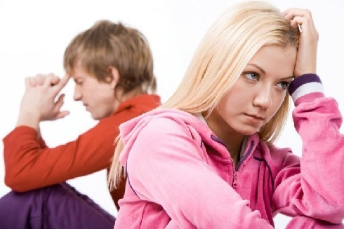
Проблемна ситуація
Ситуація 1
Ваш друг чи подруга вже кілька днів не розмовляє з однокласником (однокласницею) через особисту образу. Переконайте, що треба прощати.

Slide 33
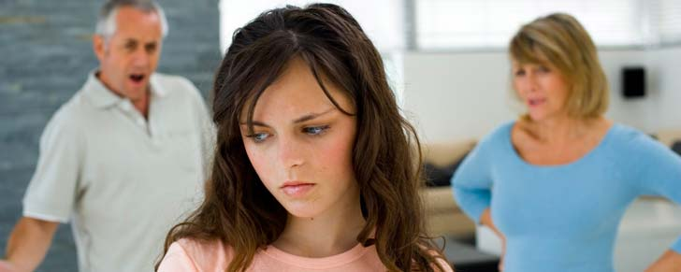
Проблемна ситуація
Ситуація 2
Вам батьки не дозволили йти на дискотеку, оскільки триває час Великого посту. Ви відреагували сердито. Батьки засмучені. Ваші дії

Slide 34

Проблемна ситуація
Ситуація 3
Згадайте образ Оксани з поеми "Гайдамаки“ Т.Шевченка. Конфедерати вбили її батька. Як поспівчуваєте дівчині і що порадите?

Slide 35
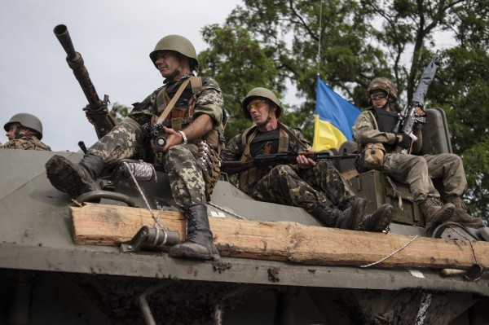
Проблемна ситуація
Ситуація 4
Багато військових, які повернулися додому із зони АТО, не можуть пристосуватися до звичайного життя . Підтримайте їх словами

Slide 36
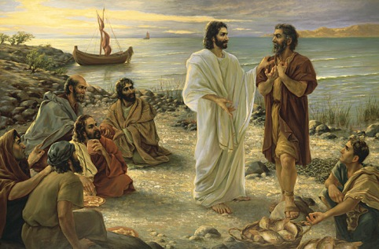
Міні - диспут
- Скільки разів потрібно прощати?
Апостол Петро підійшов якось до Ісуса Христа і запитав Його: «Господи, скільки разів брат мій може згрішити проти мене, а я маю прощати йому? Чи до семи раз?» Ісус відповів: «Не кажу тобі до семи раз, але аж до сімдесяти раз по семи!»
Висновок: завжди

Slide 37
V. Усне складання твору в публіцистичному стилі на морально-етичну тему
Бесіда
3 яким поняттям ми сьогодні знайомилися?
Що таке прощення?
За що людина може ображатися?
Чи легко просити пробачення?
Чому ми повинні прощати?
Що допоможе прощати?

Slide 38

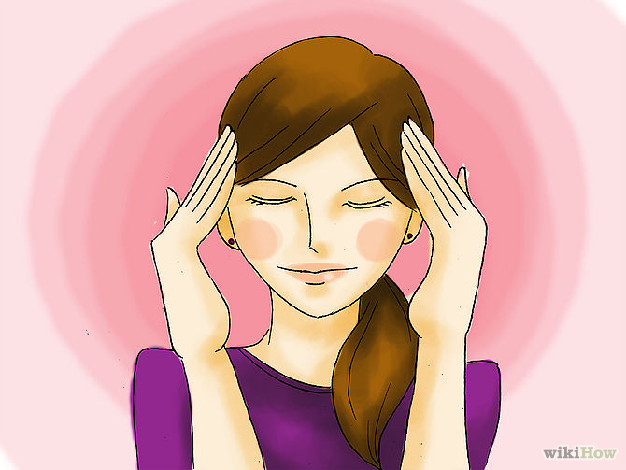
Самостійне складання твору учнями
Спираючись на результати роботи на уроці, скласти усний твір на тему
" Прощення - найкращі ліки від болю " за складним планом. Скористуватися пам'яткою.

Slide 39
ПАМ'ЯТКА
«Як складати твори на морально-етичну тему в публіцистичному стилю
1. Визначити основну думку твору.
2. Продумати послідовність твору, дотримуючись його композиційних особливостей (вступ, основна частина, висновок).
3. Самостійно скласти план висловлювання.
4. Підібрати епіграф, який висловлює основну думку .
5. Під час складання твору необхідно дбати про розкриття його теми.
5. Бути уважними до вживання мовних засобів у творі.
6. Викладення матеріалу потрібно ілюструвати прикладами.
7. Робити власні висновки, узагальнення.

Slide 40
Розповідь творів учнями, окремих його фрагментів. Обговорення прослуханих творів.
VІ. Підбиття підсумків, оцінювання результатів роботи.
Визначення найкращого твору
(за думками учнів)
Домашнє завдання

Slide 41
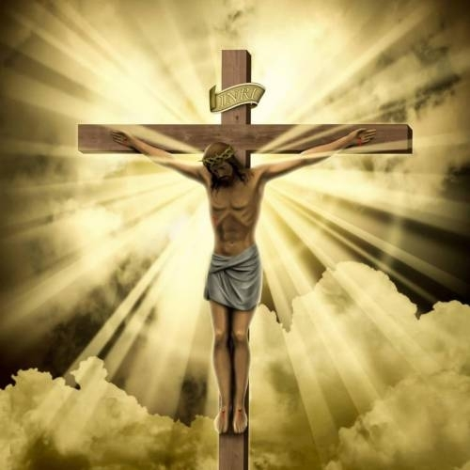
Заключне слово вчителя
Уявіть, що перед вами гора Голгофа…
Ви бачите страждаючого Ісуса…

Slide 42
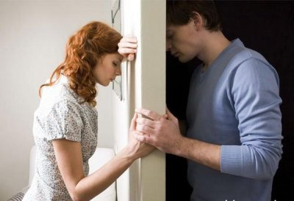
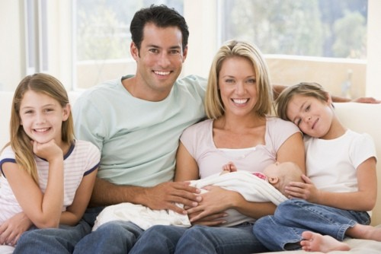
Прощення – найкращі ліки від болю
Бажаю всім навчитися прощати

